Slide 1
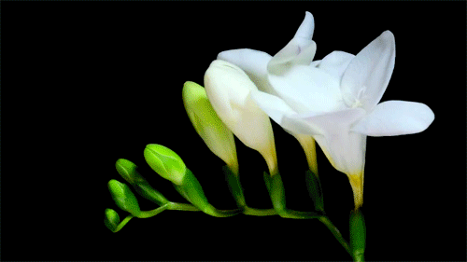
আজকের পাঠে সবাইকে স্বাগতম

Slide 2
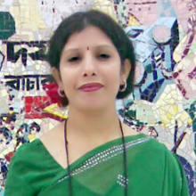
শাহানারা বেগম
প্রভাষক বাংলা
অষ্টধার বালিয়াপাড়া আলিম মাদ্‌রাসা
ময়মনসিংহ
বিষয়ঃ বাংলা প্রথম পত্র শ্রেণিঃ ৭ম
সময়ঃ ৫০ মিনিট
তারিখঃ ২৭/৩/২০১৯

Slide 3
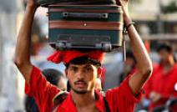
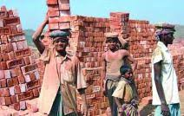
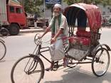
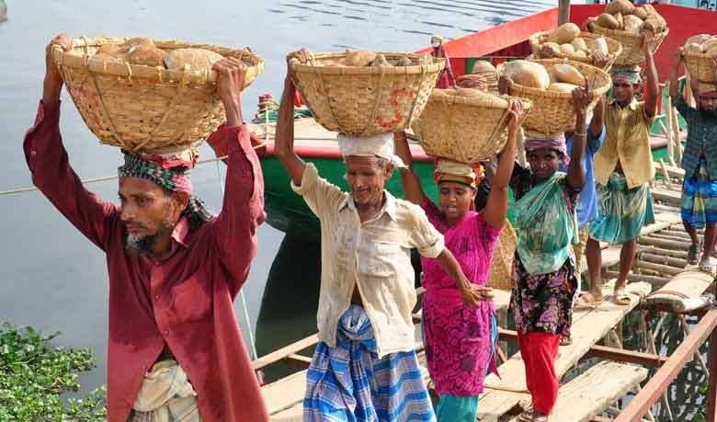
এখানে সমাজের কোন কোন পেশাজীবীর মানুষ আছে ?

Slide 4
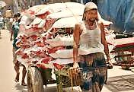
কুলি-মজুর – কাজী নজরুল ইসলাম

Slide 5
এঈ পাঠ শেষে শিক্ষার্থীরা যা শিখবে ......
১)সংক্ষেপে কবি সম্পর্কে বলতে পারবে
কবিতাটি শুদ্ধ উচ্চারণে পড়তে পারবে
জটিল শব্দের অর্থ বলতে পারবে
শ্রমজীবী মানুষের অবদান সম্পর্কে বলতে পারবে

Slide 6
রণ সংগীত – চল চল চল
জন্ম-১৮৯৯
গ্রন্থ- অগ্নিবীণা ,সঞ্চিতা
দোলনচাঁপা , মৃত্যুক্ষুধা
উপাধি- বিদ্রোহী কবি
মৃত্যু-১৯৭৬

Slide 7
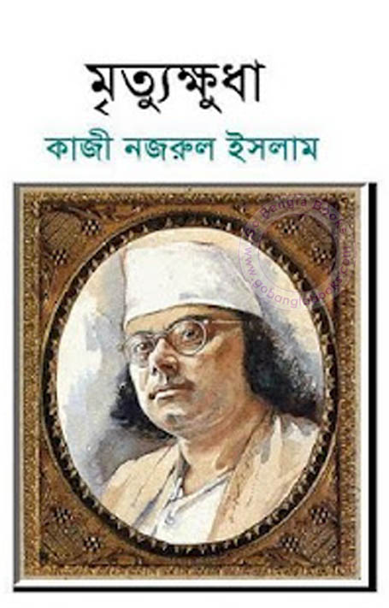
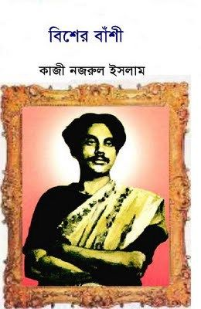
গ্রন্থসমূহ

Slide 8
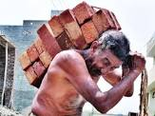
দেখিনু সেদিন রেলে,
কুলি বলে এক বাবু সা’ব তারে ঠেলে দিল নিচে ফেলে –
চোখ ফেটে এলো জল,
এমনি করে কি জগত জুড়িয়া মার খাবে দুর্বল?
পাঠ সংযোগ

Slide 9
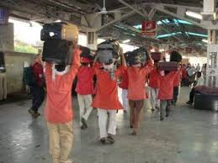
যে দধীচিদের হাড় দিয়ে ঐ বাষ্প –শকট চলে , বাবু সাব এসে চড়িল তাহাতে,কুলিরা পড়িল তলে

Slide 10
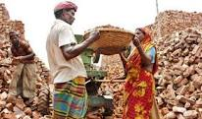
বেতন দিয়াছ ? –চুপ রও যত মিথ্যাবাদীর দল !
কত পাই দিয়ে কুলিদের তুই কত ক্রোর পেলি বল ?

Slide 11
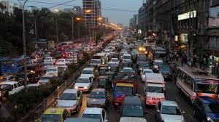
রাজপথে তব চলিছে মোটর, সাগরে জাহাজ চলে ,রেলপথে চলে বাষ্প-শকট,দেশ ছেয়ে গেল কলে

Slide 12
বল তো এসব কাহাদের দান ! তোমার অট্টালিকা
কার খুনে রাঙা?-ঠুলি খুলে দেখ ,প্রতি ইটে আছে লিখা ।

Slide 13
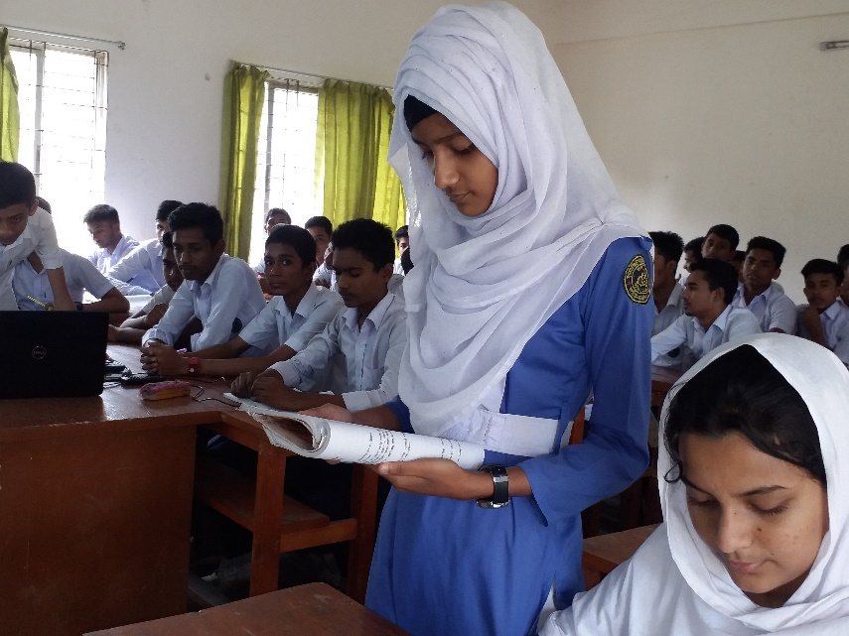
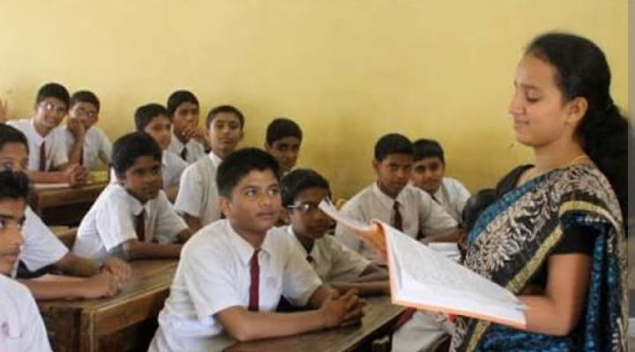
শিক্ষকের আদর্শ পাঠ
সরব পাঠ

Slide 14
এসো নতুন কিছু শব্দের অর্থ লিখি
গাড়ি
দধীচি
শকট
প্রাসাদ
পৌরাণিক চরিত্র
অট্টালিকা

Slide 15
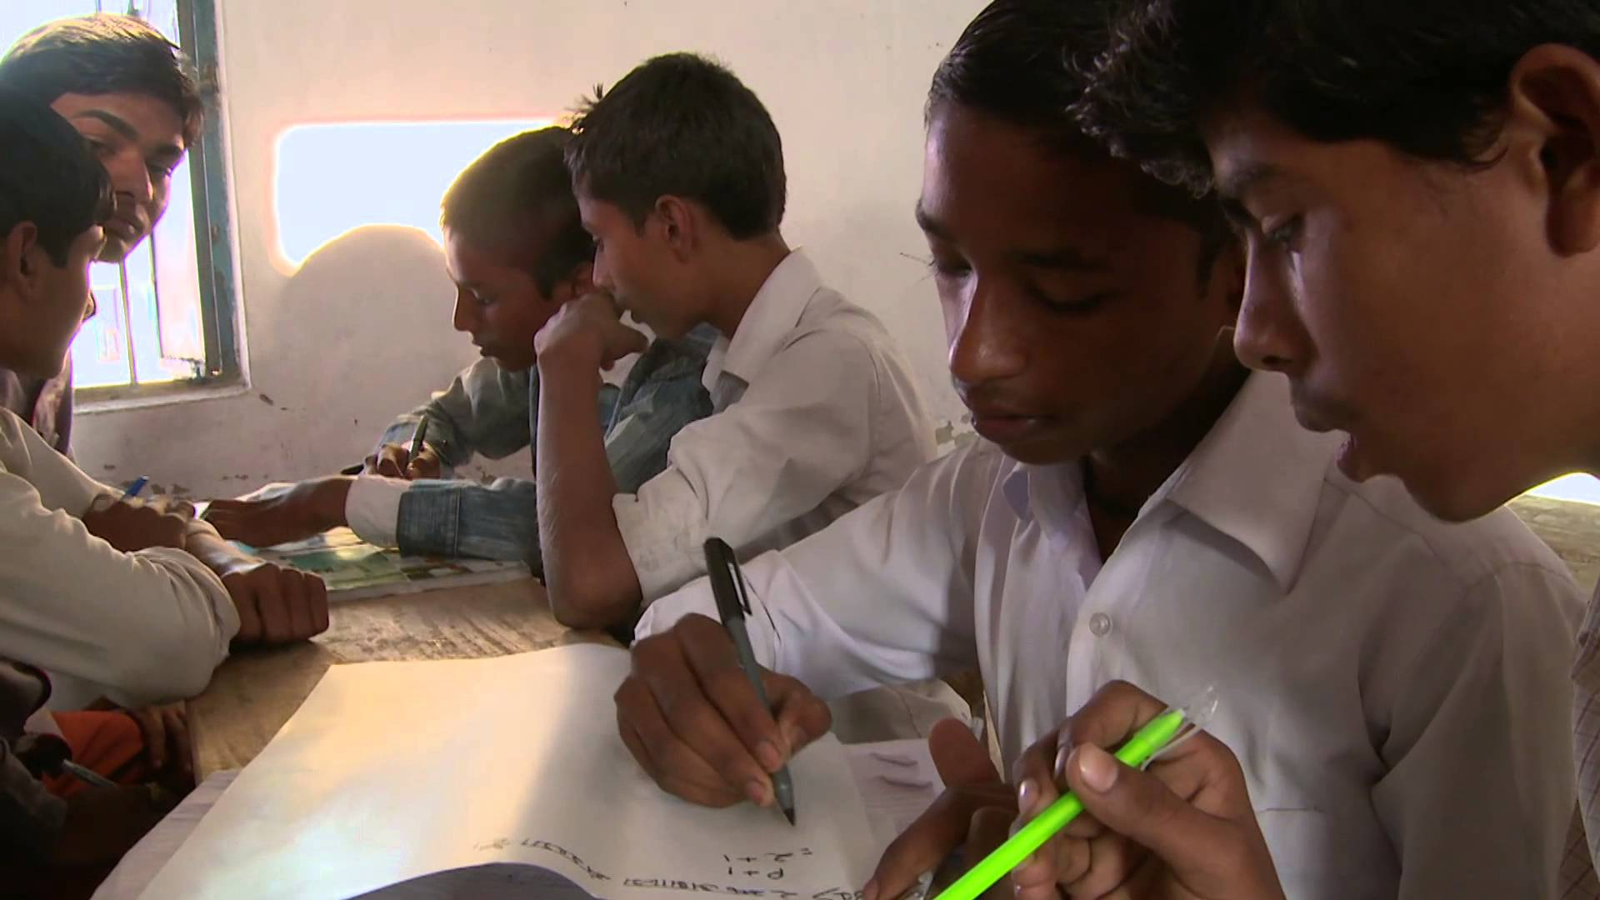
সমাজে শ্রমিকদের জীবনমান উন্নয়নে কী কী করা যায় তার উপর পাঁচটি করে পয়েন্ট লেখ ।

Slide 16
মূল্যায়ন
আমাদের রণ-সংগীত কোনটি
কুলি-মজুর কবিতায় কবি কাদের জয়গান করেছেন ।
শকট শব্দের অর্থ কী ?
দধীচি কে ছিলেন ?
কবি কাদের বিরুদ্ধে ক্ষোভ প্রকাশ করেছেন ।

Slide 17
বাড়ির কাজ
তোমার এলাকায় বিভিন্ন শ্রমজীবী মানুষের জীবনযাপনের উপর একটি প্রতিবেদন তৈরি করো

Slide 18
ধন্যবাদ

